Slide 1
Christian Philosophy and the Case of Responsible Military AI
Christine van Boshuijzen-van Burken
The Netherlands Defence Academy
&
Eindhoven University of Technology
Endowed Chair for Christian Philosophy
STEM track
Christian Wisdom in the Age of AI Conference
Grand Rapids, USA, 9 October 2026
Notes:
0

Slide 2
What kind of military AI? UK MoD JSP936 Directive (2024 page 3):
1. Object detection, recognition and identification software in Intelligence, Surveillance and Reconnaissance (ISR) capabilities.
2. Reinforcement learning algorithms used in Command and Control (C2) application and autonomous systems.
3. Large Language Models used in providing Human Resources (HR) applications.
4. AI utilised within decision support toolsets or applications. For example: Course of Action (COA) development; task allocation (for example in a crewed/uncrewed force mix); mission tactics engines; and logistics planning.

Slide 3
Frameworks for evaluating military AI
Just War Tradition
  Normative (distinction + proportionality)
Ethics of Technology
  Shows reductions and amplifications (Ihde)
AI Ethics frameworks
  Principles based (abstract aspirations)
Christian Philosophy/multi-aspectual thinking:
  normative + anti-reductionist

Slide 4
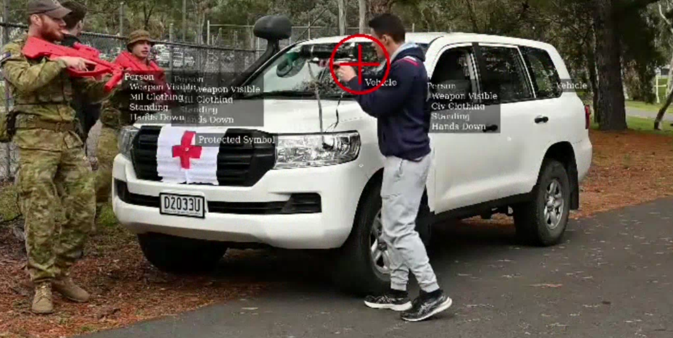
Object detection and identification systems
Still from footage Battlefield AI project at UNSW Canberra (2023) – Athena AI software

Slide 5
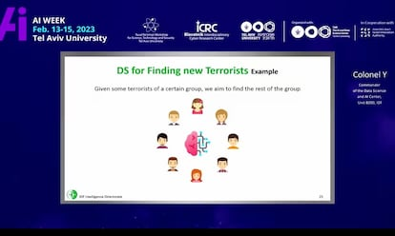
Example Lavender AI system
https://imagenes.elpais.com/resizer/v2/56TVJ74VFJA2NJ5RMHS3CXDEJU.jpeg?auth=4364046572138c1080e8181b2b10803cf1f7fee34e396944255a210c10423093&width=1960

Slide 6
AI sub-systems around Lavender
Depth of Wisdom: maps (underground) infrastructure
Alchemist: threat detection system, alerts for upcoming attacks
Lavender: pre-selects targets based based on pattern match
Fire Factory: allocation of targets, timelines proposals
Habsora: suggests appropriate weaponry + collatoral damage
Where’s daddy: geo-spatial mapping cell tower data + phone tracking
[information is from unclassified publicly available sources]

Slide 7
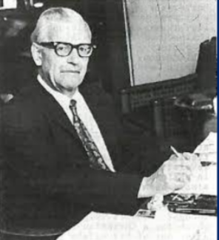
Reformational Philosophy:
Herman Dooyeweerd (1894-1977)
"... the most original philosopher Holland has ever produced, even Spinoza not excepted."
(G.E. Langemeijer, chairman of the Royal Dutch Academy of Sciences, professor at the University of Leiden, and appellate attorney general, 1964)
All reality is God’s reality
Everyday kowledge is not of lesser value than theoretical knowledge
All theoretical thinking has a religious root
Ground motives in history of philosophy
non-reductionistic theory of reality: modal aspects
Notes:
In zijn magnum opus, "Een nieuwe kritiek op het theoretische denken" en "In de schemering van het westerse denken", ontwikkelt Herman Dooyeweerd, een Nederlandse reformatorische filosoof, zijn Theorie van Aspecten waarin hij 15 modale aspecten identificeert, die de modi zijn van het dagelijks ervaringsgericht functioneren. Het representeert tevens de verschillende academische disciplines. Aspecten zijn van elkaar afhankelijk. Er zijn normatieve en niet-normatieve aspecten, oftewel: wetten en normen. De wetten van de zwaartekracht gelden, of men het nu leuk vindt of niet. Vliegen betekent niet dat de wetten van de zwaartekracht ongedaan zijn gemaakt, maar ze zijn zorgvuldig geïnterpreteerd. Op dezelfde manier, zou je kunnen zeggen, zijn hun normen die het aspect beheersen, aspectuele normen. Geld uitgeven dat men niet heeft, leidt tot faillissement. Sociaal hoe we ons tot elkaar verhouden, respectvol of respectloos (houd er rekening mee dat dit er in verschillende culturen anders uit kan zien en wat in de ene cultuur als respectvol wordt beschouwd, wordt in een andere cultuur als onrespectvol beschouwd).
De crux is, dat deze aspecten onherleidbaar zijn. Ze vullen elkaar aan. Men kan gebeurtenissen, artefacten, fenomenen nemen

Slide 8

Naive experience is experience of ‘wholes’
Unity
Diversity

Slide 9
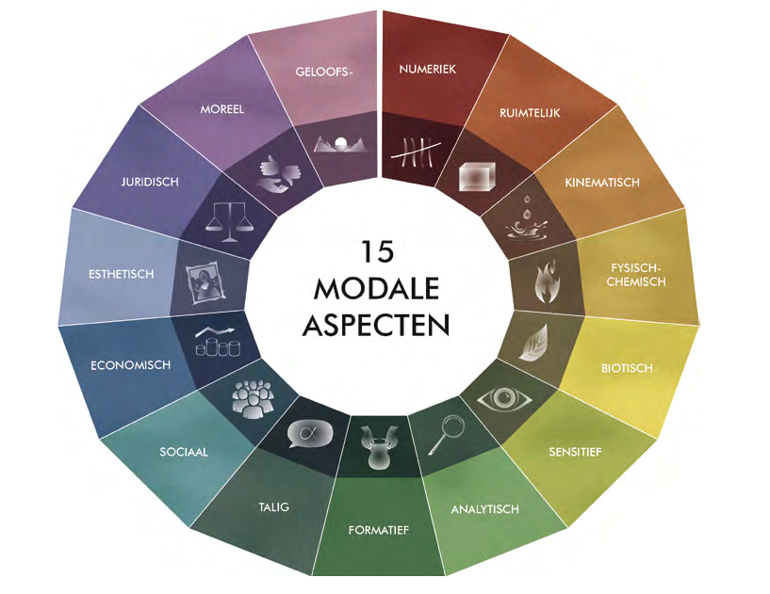
15 Modal Aspects: Ways of being meaningful

Slide 10
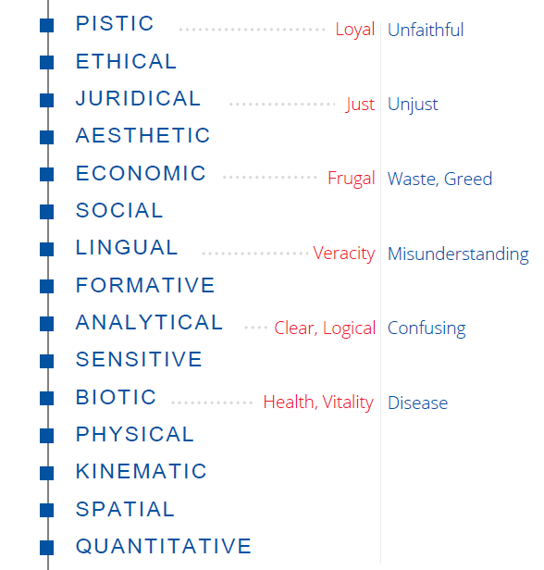
“Law-spheres”
Aspects
Normativity: aspectual norms define ways in which things can be good or bad
Irreducibility: norms that hold for one aspect are not reducible to the norms of another aspect
Retro/Anticipations:
aspects refer back and forward and assume earlier aspects
Visuals: courtesy of Mamello Thinyane
Notes:
De mens functioneert in alle aspecten als subject en als object; Robots en machines functioneren in alle aspecten als object, maar hun hoogst functionerende subject (actieve) werking is in het fysieke aspect.
Kwantitatief: Hoeveel autonome systemen kan één persoon besturen?
Ethisch: Hoe zit het met Athena AI: op visie gebaseerd detectie- en classificatiesysteem: het is een software-overlay over alle live of opgenomen videofeeds die een doos plaatst rond items die van militair belang zijn (gebouwen, voertuig), maar het bevat ook items of gebaren die relevant zijn voor militaire operaties, zoals beschermde symbolen (rode kruis) en gebaren (overgave via handen omhoog)
Fysiek: Elektromagnetisch spectrum: hoe zit het als uw communicatiesystemen falen?
Fysiek: Batterijen en weersomstandigheden (niet alleen mensen die in sommige klimaten en temperaturen een drempel hebben om te werken)
Geloof: Moeten we ervoor zorgen dat de robot begrijpt wat een plaats van religieuze betekenis is (aangezien ze een speciale status hebben in het internationaal recht), bijvoorbeeld een moskee of kerk, maar voor inheemse groepen sommige rotsen of bomen?

Slide 11
Evaluate Lavender against aspects:
Numerical: Decision Support Systems produce binary ourcomes based on threshold settings (false positives/negatives for targets?)
Kinematic: speed of building kill-list: Lavender procuded 100’s of targets per day (instead of a few with human intelligence officer)
Logical: justified distinctions for approving targets (male/female)?
Social: confirming or undermining appropriate command structures?
Economical: appropriate and feasible computational cost for improving system accuracy and reliability?
Psychological: long term effects of emotional alienation from working with these systems?
Moral: due care in tracing phone signal to (family) homes?
Pistic: ‘Habsora = The Gospel’, AI system seen as existential rescue

Slide 12
Conclusion
Multi-aspectual thinking:
… indicates what is presupposed/needs to be in place (e.g. trust in autonomous systems – 'pistic' aspect: highest aspect, assumes all preceding aspects)
… suggests possible positive or negative effects further down the aspectual ladder (retrocipations/anticipations)
… ‘colors in’ what is required from the Just War Tradition
… provides heuristic for possible explanations when systems fail because norms are(deliberately) not taking into account
… is a nucanced way of ‘doing ethics’, in that it points out the variety of ways in which things can be good or bad
Notes:
Alle menselijke inspanningen moeten gericht zijn op het gelijktijdig realiseren van normen: dit omvat het runnen van een bedrijf, tot het leiden van een peloton, tot beleidsmaker.
Vertrouwen: hoogste aspect, alle aspecten zijn nodig en verondersteld. Juridisch aspect is belangrijk, maar er ook voor zorgen dat de operator erop vertrouwt dat de ontwerper zich ervan bewust is dat batterijen een groot probleem zijn in autonome systemen en dat ze niet erg goed standhouden in arctische missies, wat typische omgevingen kunnen zijn die zeer geschikt zijn voor autonome systemen en niet voor mensen.

Slide 13
Thank you!
Questions?

Slide 14
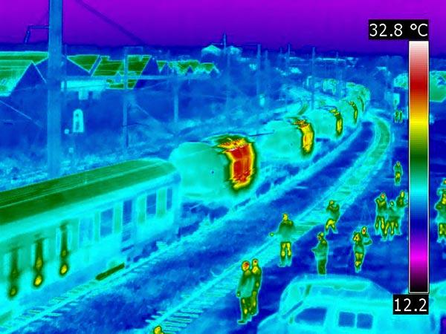
Drempelwaardes in detectie algoritmes
Wat telt wel of niet mee
False positives en false negatives in object detectie
Wat is de aanname over het gebruik van het systeem? (bescherming van wie of wat? Soldaat, vijand, burger?)
Konvooi
*
PAGE 13

Slide 15
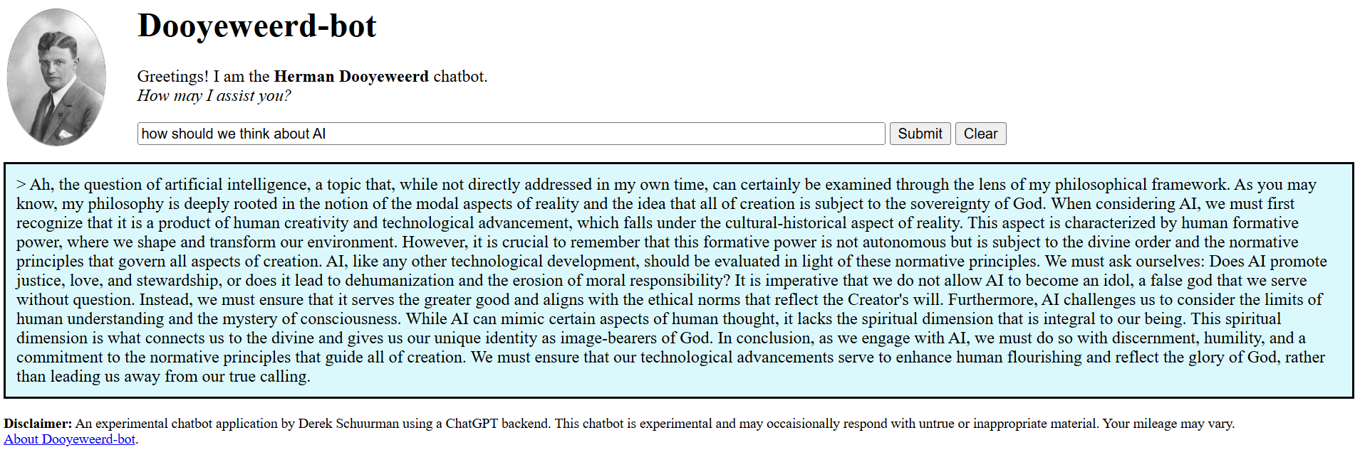
Dooyeweerd-bot
Dutch
> Ah, de kwestie van kunstmatige intelligentie, een onderwerp dat, hoewel niet direct behandeld in mijn eigen tijd, zeker kan worden onderzocht door de lens van mijn filosofische kader. Zoals u wellicht weet, is mijn filosofie diep geworteld in de notie van de modale aspecten van de werkelijkheid en het idee dat de hele schepping onderworpen is aan de soevereiniteit van God. Bij het overwegen van AI moeten we eerst erkennen dat het een product is van menselijke creativiteit en technologische vooruitgang, die onder het cultuurhistorische aspect van de werkelijkheid valt. Dit aspect wordt gekenmerkt door menselijke vormende kracht, waar we onze omgeving vormgeven en transformeren. Het is echter cruciaal om te onthouden dat deze vormende kracht niet autonoom is, maar onderworpen is aan de goddelijke orde en de normatieve principes die alle aspecten van de schepping beheersen. AI moet, net als elke andere technologische ontwikkeling, worden geëvalueerd in het licht van deze normatieve principes. We moeten ons afvragen: bevordert AI rechtvaardigheid, liefde en rentmeesterschap, of leidt het tot ontmenselijking en de erosie van morele verantwoordelijkheid? Het is absoluut noodzakelijk dat we niet toestaan dat AI een afgod wordt, een valse god die we zonder vragen dienen. In plaats daarvan moeten we ervoor zorgen dat het het grotere goed dient en in overeenstemming is met de ethische normen die de wil van de Schepper weerspiegelen. Bovendien daagt AI ons uit om na te denken over de grenzen van het menselijk begrip en het mysterie van het bewustzijn. Hoewel AI bepaalde aspecten van het menselijk denken kan nabootsen, mist het de spirituele dimensie die een integraal onderdeel is van ons wezen. Deze spirituele dimensie is wat ons verbindt met het goddelijke en ons onze unieke identiteit geeft als beelddragers van God. Concluderend, als we met AI omgaan, moeten we dit doen met onderscheidingsvermogen, nederigheid en toewijding aan de normatieve principes die de hele schepping leiden. We moeten ervoor zorgen dat onze technologische vooruitgang dient om de menselijke bloei te vergroten en de glorie van God te weerspiegelen, in plaats van ons weg te leiden van onze ware roeping.

Slide 16
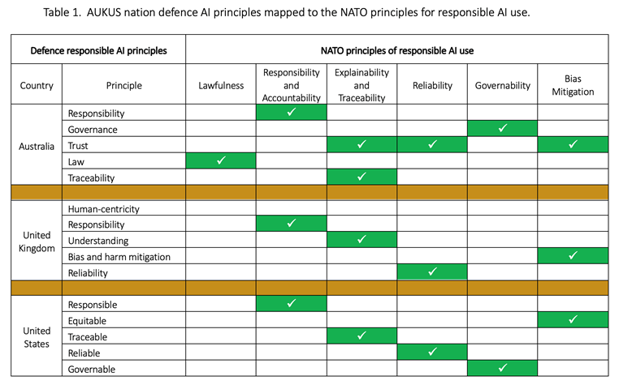
Military AI Ethics Frameworks
Salmon, P.M., King, B., McLean, S. & Read, G.J.M. (2022). A framework of Human Factors methods for safe, ethical, and usable Artificial Intelligence in Defence. [Draft] Centre for Human Factors and Sociotechnical Systems. University of the Sunshine Coast

Slide 17
Just War Tradition: ad bellum + in bello
AI decision support systems must ensure that use of force is applied with respect to in bello principles of:
Proportionality (near impossible for AI to ‘decide’ upon)
Distinction (doable for AI if trained well; BUT WHAT IS WELL?)
Precautionary measures (mitigating which risks at which point?)

